Slide 1
Specialioji reliatyvumo teorija
Darbą atliko Kretingos J. Pabrėžos universitetinės gimnazijos 3a. klasės mokinė Rugilė Narvilaitė
Darbo konsultantė mokytoja V. Japertaitė

Slide 2
Darbo tikslas Darbo uždavinys
Išnagrinėti specialiąją reliatyvumo teoriją, išsiaiškinti iš kur atsiranda tam tikri dėsniai, kada jie galioja ir kuo naudinga tai žinoti
Sužinoti kas yra specialioji reliatyvumo teorija ir jos galiojimo ribas
Susipažinti su pagrindiniais principais
Išnagrinėti paradoksą susijusį su teorija
Aptarti filmą kuriame yra naudojamas reliatyvumas

Slide 3
Kas tai yra?
Specialioji reliatyvumo teorija (SRT) aprašo judėjimo, mechanikos ir erdvės-laiko santykius judant įvairiais greičiais, tame tarpe ir artimais šviesos greičiui. Jos kūrėjas Albertas Einšteinas buvo vos 16 kai suformulavo šią teoriją. Darbo motyvas – šviesos elgesys įvairiose situacijose. Darbą paskatino abejonės dėl tada tikimų fizikinių principų ir teorijų, kaip pavyzdžiui mintis, kad erdvė yra užpildyta šviesos eteriu (luminiferous ether) kurio pagalba šviesa gali judėti per erdvę, taip kaip vanduo juda bangų pagalba. Teorija vadinama specialiąja, nes joje visiškai nekreipiamas dėmesys į gravitaciją.

Slide 4
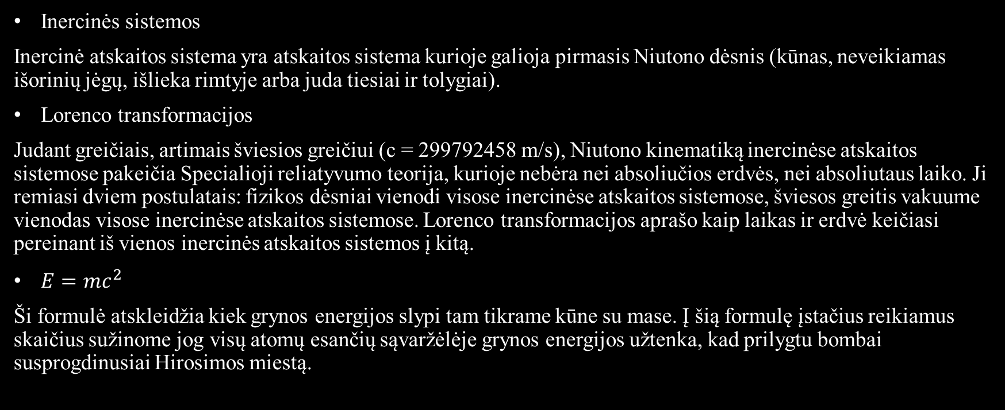
Pamatiniai SRT principai
Inercinės sistemos
Inercinė atskaitos sistema yra atskaitos sistema kurioje galioja pirmasis Niutono dėsnis (kūnas, neveikiamas išorinių jėgų, išlieka rimtyje arba juda tiesiai ir tolygiai).
Lorenco transformacijos
Judant greičiais, artimais šviesios greičiui (c = 299792458 m/s), Niutono kinematiką inercinėse atskaitos sistemose pakeičia Specialioji reliatyvumo teorija, kurioje nebėra nei absoliučios erdvės, nei absoliutaus laiko. Ji remiasi dviem postulatais: fizikos dėsniai vienodi visose inercinėse atskaitos sistemose, šviesos greitis vakuume vienodas visose inercinėse atskaitos sistemose. Lorenco transformacijos aprašo kaip laikas ir erdvė keičiasi pereinant iš vienos inercinės atskaitos sistemos į kitą.
$E=mc^{2}$
Ši formulė atskleidžia kiek grynos energijos slypi tam tikrame kūne su mase. Į šią formulę įstačius reikiamus skaičius sužinome jog visų atomų esančių sąvaržėlėje grynos energijos užtenka, kad prilygtu bombai susprogdinusiai Hirosimos miestą.

Slide 5
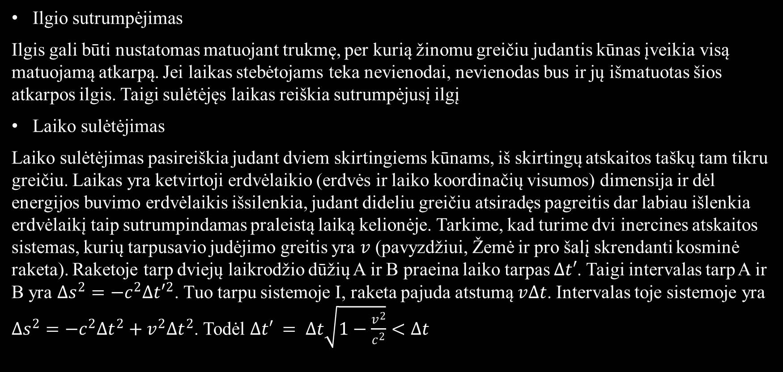
Pamatiniai SRT principai
Ilgio sutrumpėjimas
Ilgis gali būti nustatomas matuojant trukmę, per kurią žinomu greičiu judantis kūnas įveikia visą matuojamą atkarpą. Jei laikas stebėtojams teka nevienodai, nevienodas bus ir jų išmatuotas šios atkarpos ilgis. Taigi sulėtėjęs laikas reiškia sutrumpėjusį ilgį
Laiko sulėtėjimas
Laiko sulėtėjimas pasireiškia judant dviem skirtingiems kūnams, iš skirtingų atskaitos taškų tam tikru greičiu. Laikas yra ketvirtoji erdvėlaikio (erdvės ir laiko koordinačių visumos) dimensija ir dėl energijos buvimo erdvėlaikis išsilenkia, judant dideliu greičiu atsiradęs pagreitis dar labiau išlenkia erdvėlaikį taip sutrumpindamas praleistą laiką kelionėje. Tarkime, kad turime dvi inercines atskaitos sistemas, kurių tarpusavio judėjimo greitis yra $v$ (pavyzdžiui, Žemė ir pro šalį skrendanti kosminė raketa). Raketoje tarp dviejų laikrodžio dūžių A ir B praeina laiko tarpas $∆t′$. Taigi intervalas tarp A ir B yra $∆s^{2}=−c^{2}∆t′^{2}$. Tuo tarpu sistemoje I, raketa pajuda atstumą $v∆t$. Intervalas toje sistemoje yra $∆s^{2}=−c^{2}∆t^{2}+v^{2}∆t^{2}$. Todėl $∆t′ = ∆t\sqrt{1−\frac{v^{2}}{c^{2}}}<∆t$

Slide 6
Dvynių paradoksas
Vienas iš klasikinių pavyzdžių, kai neteisingai pritaikyta specialiojo reliatyvumo teorija duoda paradoksalius atsakymus, yra dvynių paradoksas. Situacija paprasta – broliai dvyniai, sakykime, Rytis ir Tadas dalyvauja bandyme ir tam tikru greičiu tolsta vienas nuo kito. Kažkokiu laiko momentu abu apsisuka ir grįžta, jau žinome, kad keliaujant dideliu greičiu laikas lekia lėčiau, taigi vienas iš dvynių yra jaunesnis, nei kitas. Tačiau kuris yra vyresnis? Atsakymas iš tiesų nėra atrastas, nes kiekvienas aiškinimas vienaip ar kitaip sukuria tam tikras problemas, prieštaraujančias pačiai teorijai. Aptarkime du sprendimus kurie dažniausiai teigia, kad dvynių paradoksas yra išaiškintas.

Slide 7
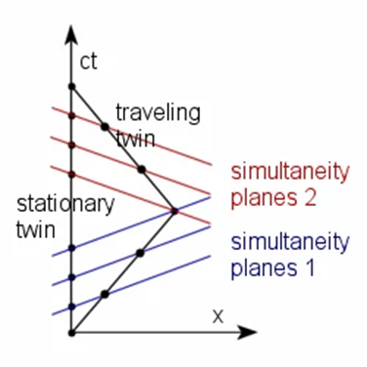
Dvynių paradokso sprendinys: pagreitis
Šiame sprendinyje turime atskaitos tašką. Šiuo atveju tai bus Žemė, kurioje Rytis pasilieka Žemėje kol Tadas skrenda. Nuskridęs iki tam tikro taško Tadas apsisuka ir grįžta. Kadangi Tadui norint apsisukti teko sulėtėti ir vėl pagreitėti dažnai yra naudojamas pagreičio grafikas. Jame lyg ir yra įrodoma, kad Tado atžvilgiu apsisukimo momentas trunka vos kelis momentus, kai Ryčiui tas pats momentas gali trukti net kelias dienas. Šitaip yra „teigiama“, kad paradokso sprendinys būtent yra laiko tarpas kai Tadas prarado ir vėl įgavo įprastą greitį. Tačiau čia ir kyla problema. Reliatyvumo teorijoje kiekvienas asmuo turi teisę teigti, kad jis nejuda ir visa aplink jį juda. Pasirėmus šiuo principu Rytis gali teigti, kad jis keliavo erdve kol Tadas stovėjo vietoje. Tada šis grafikas turėtų būti atvirkštinis, taip neišaiškindamas kuris yra vyresnis.

Slide 8
Dvynių paradokso sprendinys: inercinės atskaitos sistemos
Šiuo atveju mums jau nereikia nei atskaitos taško nei grafiko. Čia yra naudojama tik inercinė atskaitos sistema. Paprastai kalbant vienas iš dvynių vietoj apsisukimo tiesiog peršoka į kitą atskaitos sistemą taip pašalinant pagreitį. Bet ir šiame „atsakyme“ yra ta pati spraga, jei norime sužinoti kuris vyresnis vėl reikia dvynių susitarimo kuris bus keliaujantis, o kuris stovės vietoje. Taigi šis paradoksas taip ir lieka neišspręstas, nes dabartiniai aiškinimai reikalauja susitarimo kas keliauja, o kas stovi vietoje.

Slide 9
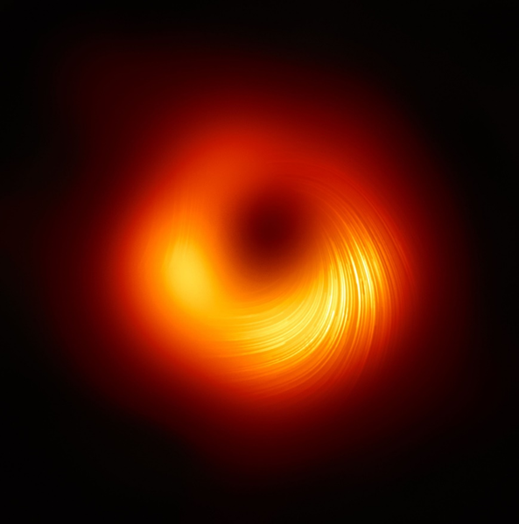
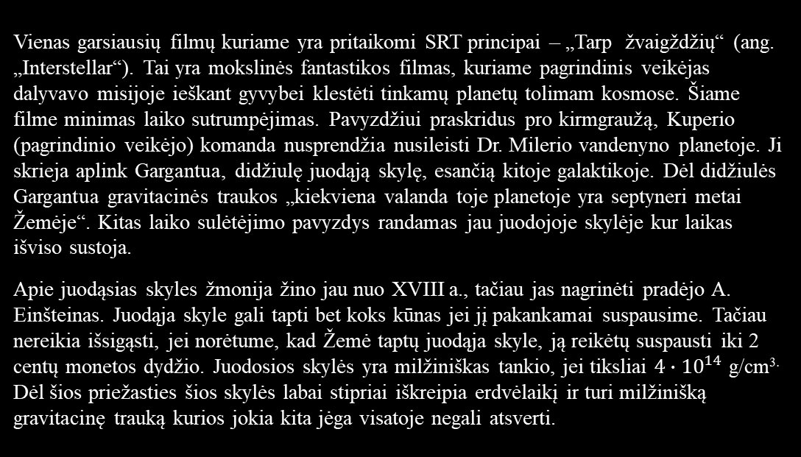
SRT reprezentacija filme
Vienas garsiausių filmų kuriame yra pritaikomi SRT principai – „Tarp žvaigždžių“ (ang. „Interstellar“). Tai yra mokslinės fantastikos filmas, kuriame pagrindinis veikėjas dalyvavo misijoje ieškant gyvybei klestėti tinkamų planetų tolimam kosmose. Šiame filme minimas laiko sutrumpėjimas. Pavyzdžiui praskridus pro kirmgraužą, Kuperio (pagrindinio veikėjo) komanda nusprendžia nusileisti Dr. Milerio vandenyno planetoje. Ji skrieja aplink Gargantua, didžiulę juodąją skylę, esančią kitoje galaktikoje. Dėl didžiulės Gargantua gravitacinės traukos „kiekviena valanda toje planetoje yra septyneri metai Žemėje“. Kitas laiko sulėtėjimo pavyzdys randamas jau juodojoje skylėje kur laikas išviso sustoja.
Apie juodąsias skyles žmonija žino jau nuo XVIII a., tačiau jas nagrinėti pradėjo A. Einšteinas. Juodąja skyle gali tapti bet koks kūnas jei jį pakankamai suspausime. Tačiau nereikia išsigąsti, jei norėtume, kad Žemė taptų juodąja skyle, ją reikėtų suspausti iki 2 centų monetos dydžio. Juodosios skylės yra milžiniškas tankio, jei tiksliai $4∙{10}^{14}$ g/cm^{3.} Dėl šios priežasties šios skylės labai stipriai iškreipia erdvėlaikį ir turi milžinišką gravitacinę trauką kurios jokia kita jėga visatoje negali atsverti.

Slide 10
Išvada
Specialioji reliatyvumo teorija nagrinėja kūnų elgesį judant greičiu artimam šviesos. Šioje teorijoje yra naudojamos inercinės atskaitos sistemos kurios tiria kūnų padėtį kai jie juda tiesiai ir tolygiai arba yra rimties būsenoje. Teorijoje daugiausia naudojamos Lorenco transformacijos kurios nusako kaip keičiasi laikas ir erdvė pereinant iš vienos inercinės sistemos į kitą. Vienas iš labiausiai žinomų dėsnių susijusių su reliatyvumu – laiko tėkmės priklausomybė nuo greičio. Dėl laiko sulėtėjimo atsiranda ir dvynių paradoksas kuriame vienas iš iškeliavusių asmenų turi būti jaunesnis, tačiau neaišku kuris. Taip pat didelis greitis kūno ilgį pamažina dėl skirtingos laiko tėkmėms abiem kūno galams.

Slide 11
Testas
1. Ką aprašo SRT?
Judėjimo, mechanikos ir erdvėlaikio santykius tam tikru greičiu
Gravitacijos atsiradimą, apjungiant erdvę ir laiką į 4-matį erdvėlaikį
Laiko tėkmę įvairiose situacijose

Slide 12
2. Kokio amžiaus ir kodėl A. Einšteinas suformulavo SRT?
19 m., norėdamas įrodyti savo tiesą ginče su mokytoju
14 m., nubaustas už blogus pažymius iš astronomijos
16 m., abejodamas tuometiniais fizikų įsitikinimais

Slide 13
3. Kuris Niutono dėsnis turi galioti, kad sistema būtų inercinė?
Trečias
Pirmas
Antras

Slide 14
4. Kodėl judant greičiais artimais šviesos, laikas sulėtėja ?
Laikas dėl tam tikrų savo savybių įlenkia erdvėlaikį taip sutrumpindamas kelionę
Laikas yra ketvirtoji erdvėlaikio dimensija, dėl energijos erdvėlaikis išsilenkia, o judant dideliu greičiu pagreitis dar labiau išlenkia, taip sutrumpindamas laiką praleistą kelionėje
Greitis neturi jokios įtakos laiko sutrumpėjimui ir tiksliai nežinome ar iš tikro laikas gali sulėtėti judant tam tikru greičiu

Slide 15
5. Kiek grynos energijos turi sąvaržėlė (panaudojus formulę E = mc²)?
Pakankamai, kad būtų galima susprogdinti didelį namą
Pakankamai, kad butų galima susprogdinti Hirosimos miestą
Pakankamai, kad butų galima susprogdinti pusę Vakarų Europos teritorijos

Slide 16
6. Kaip lengviausiai būtų paaiškinti Dvynių paradoksą?
Du kūnai juda vienas nuo kito iki tam tikro taško ir nėra žinoma kur yra tas taškas
Du kūnai juda vienas nuo kito ir nėra aišku kuris sugrįžus bus mažiau paveiktas laiko
Du kūnai juda vienas nuo kito greičiu kuris nėra žinomas

Slide 17
7. Kokie yra du populiariausi Dvynių paradokso „sprendiniai“?
Atsakymas slypi pagreityje
Atsakymas slypi kūnų padėtyje su atskaitos tašku
Atsakymas slypi inercinių sistemų pasikeitime

Slide 18
8. Kodėl dabartiniai paradokso sprendiniai iš tiesų neatsako į keliamą klausimą?
Abu sprendiniai reikalauja susitarimo kuris iš dvynių yra judantysis
Neteisingai atlikti matematiniai skaičiavimai sukelia dar daugiau klausimų
Sprendiniai turi daug spragų kurių dar nežinome kaip išspręsti

Slide 19
9. Kokiose vietose filme „Tarp žvaigždžių“ buvo pritaikomas laiko sulėtėjimas ?
Edmundo planetoje ir bevardėje planetoje
Žemėje ir Dr. Mann planetoje
Dr. Milerio planetoje ir juodojoje skylėje

Slide 20
10. Kokio dydžio turėtų būti žemė jei norime ją paversti juodąja skyle?
2 centų monetos
Smeigtuko galvutės
Stalo teniso kamuoliuko

Slide 21
Atsakymai
a
c
b
b
b
b
a, c
a
c
a

